Slide 1
Digital Vision Kista
Stockholms väg till en digital tvilling
(2023-2025)

Slide 2
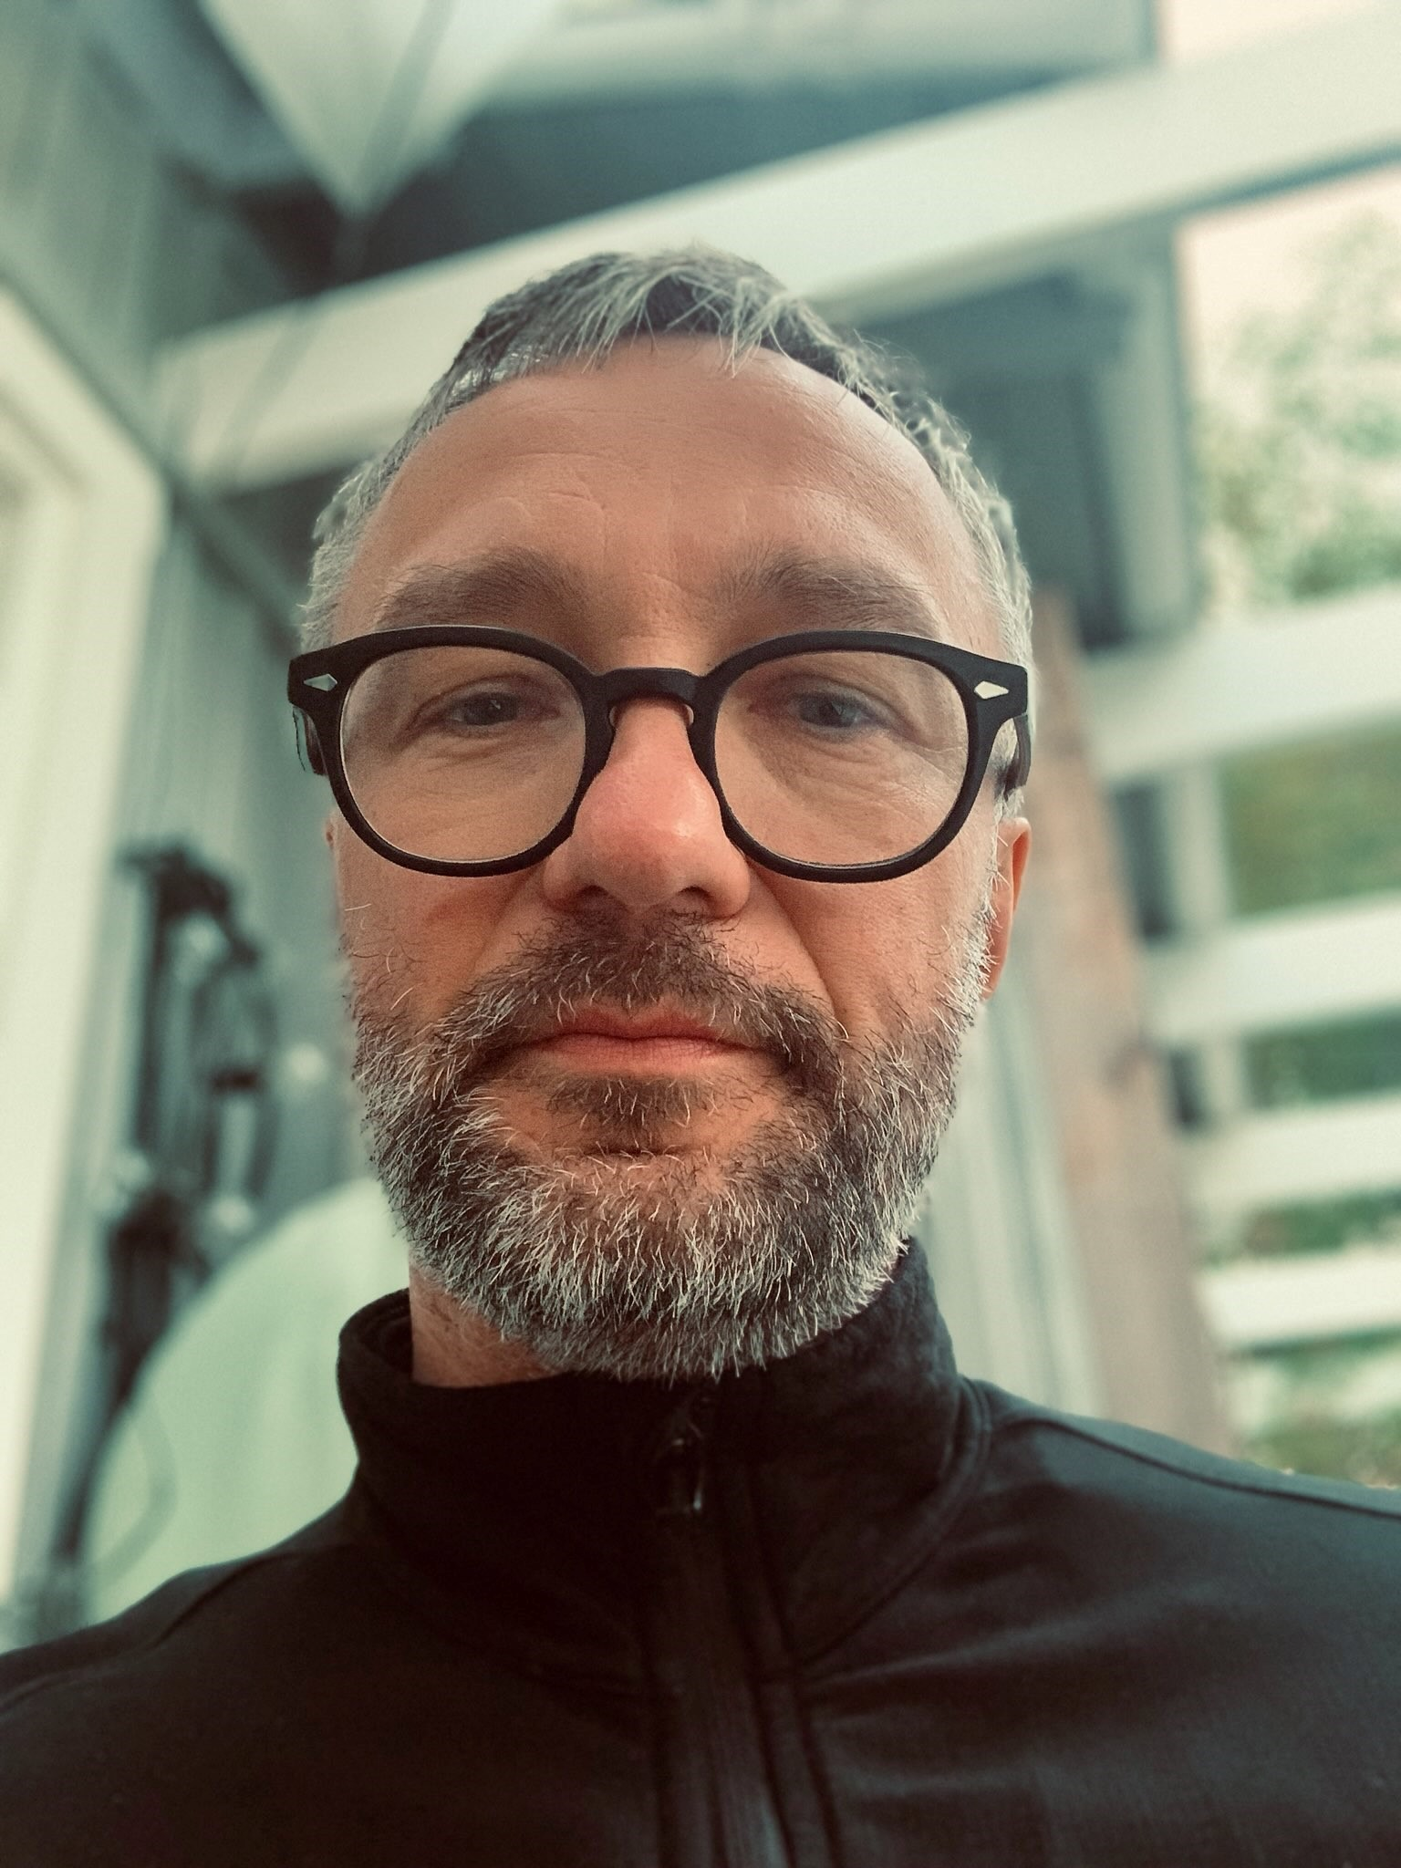
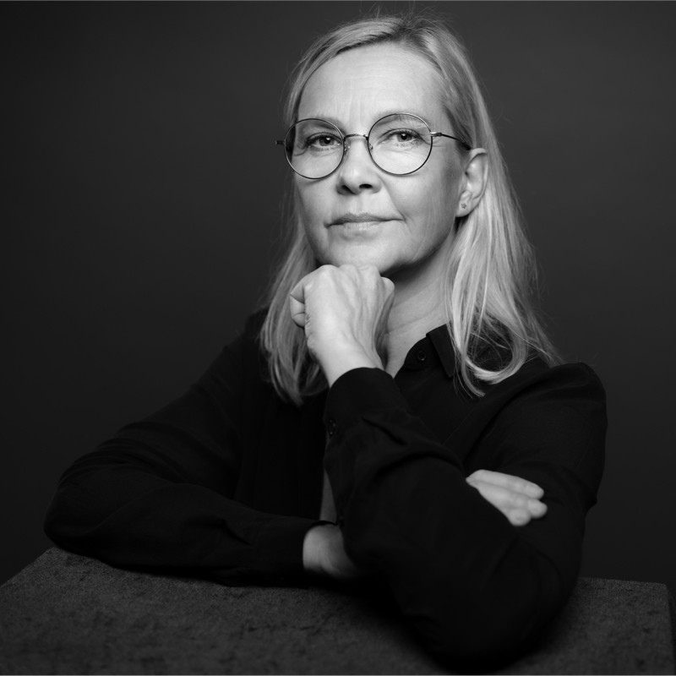





Talare
Maria Holm
maria.holm@stockholm.se

Slide 3
Dagens resa
Varför
kommunala digitala tvillingar
Metod
för framtagning av
kommunala
digitala tvillingar
37
användarfall
8
mockups
Paus
Prototyp
i praktiken
IoT
i ett praktiskt användarfall
Vision
av en kommunal digital tvilling
Färdplan
för kommunala digitala tvillingar
Punkt
Notes:
Kaffekopp som ryker

Slide 4




Metoden
Förberedelser
Identifiera
Utvärdera
Analysera
Testa
Planera
Generiska digitala tvillingar
Bygga mockups och prototyper
Notes:
För vår behovsinventering utgick vi från generella designprocesser, förstå problemet, utforska behoven, analysera, prioritera, bygga, testa och utvärdera. Vi tog också inspiration från ett tidigare projekt i Linköping som drevs tillsammans med RISE , att öka tryggheten på ett av stadens torg
Målet med metoden var att förstå vad en digital tvilling är för en kommun, identifiera olika användarfall, engagera olika behovsägare inom staden och deras samarbetspartners och höja behovsägarnas kunskapsnivå och förmåga om området.
Det finns olika variationer av designprocessen men målet är detsamma, att utgå från ett problem, utforska, välja ut och sedan testa och utvärdera i korta iterationer.

Slide 5

Roller och områden
Involverade i stadsutvecklingsprocessen
Förvaltningar och bolag
Privata aktörer och civilsamhälle
Roller i innovationsprocessen
Notes:
Vilka roller och områden
Vilka roller och områden som bäst kunde bidra till behovsbilden och där vi kunde se att det finns samverkan över organisationsgränser, valde ut ett 60-tal roller. Roller som förvaltning, planering, projektledning, hållbarhet, verksamhetsutveckling och kommunikation
I Stockholms stad var det både förvaltningar och bolag: Miljöförvaltningen, trafikkontoret, SVoA, fastighetskontoret, exploateringskontoret, stadsbyggnadskontret, Stockholms hamnar, Stockholm exergi, Svenska bostäder, Familjebostäder, Stockholmshem, Stockholm business region, SISAB
Externa aktörer. BIM Alliance, Ecoloop, Electricity, fastighetsbolagen i Kista
De externa aktörerna var privata fastighetsbolagen och företag, civilsamhälle som på olika samarbetar med staden, Kista Limitless, Ecoloop, Electricity
Roller i innovationsprocessen
Forskare - som vet och försöker se in i framtiden
Leverantör - de som tror sig ha en färdig lösning
Tjänsteutvecklaren – de som måste förstå vad som ska byggas
Strateg – de som ska se till att allt rör sig i rätt riktning
Chef – de som måste tycka att det är en bra idé
De som jobbar närmast verksamheten

Slide 6
Test av workshop och användarmall
Svårt att avgränsa och fokusera på ett område
Fastande i att diskutera det övergripande problemet snarare än en konkret användarresa
Tydligare att utgå från samverkan och vilka som behöver samarbeta
Introducera konceptet digitala tvillingar
Notes:
Svårt att avgränsa och fokusera på uppgiften
Diskuterade det större övergripande problemet snarare än ett konkret användarfall
För att det skulle bli konkret underlättar det att utgå från de som på något sätt ska samarbeta, utgå från ett möte
Workshop med ett projekt som har behov av att för en överblick av stadens resursflöden och påverkan på miljön
Hur kan de förstå vad en digital tvilling är?
Hur arbetar de i samverkan med andra?
Utgå från ett möte
För de som vet och är initieterade och kan tekniken tenderar det att blir mycket prat om vad den digitala tvillingen kan göra
De allra flesta vet inte vad det är, det skapar osäkerhet, hur jag ska svara på det här och
Om alla utgår från att förstå en utmaning och ett behov kan man samlas

Slide 7

Workshop 1 – idégenerering
Ett 60-till deltagare bjöds in
Vi delade upp det i två tillfällen
  Introduktion till konceptet digitala tvillingar
Introduktion till metoden och arbetsmaterialet
De frågor som skulle besvaras:
Vilka behöver samarbeta?
Vad behöver de samarbeta kring?
Vad finns det för data som stödjer arbetet?
Notes:
Utförandet av själva workshopen. Totalt hade vi nu ca 60 personer som ville vara och utforska detta tillsammans med oss.
Vi har olika områden som klimat, energi, privata fastighetsägare och stadens projektledare, utvecklare osv

Slide 8
Intervjuer
Fördjupande och konkretisering
Förberedda och hade arbetat vidare ”hemma”
21 intervjuer i grupp med 58 personer
Mervärde att höra vad andra kollegor gör, både i den egna organisationen och hos andra
Inventering av vilka data som det finns behov av, vilka data som finns och hur de används
Notes:
Lärdomar:

Slide 9

Analysera
37 användarfall från workshop och intervjuer
7 områden
Att alla har tillgång till uppdaterade data genom hela processen
Det finns behov av gemensamma lägesbilder
Den digitala tvillingen blir det gemensamma minnet
Notes:
Anläggningsunderhåll
Lägesbilder – var någonstans är man i en byggprocess
Uthyrning och samutnyttjande av lokaler
Blåljus och räddningstjänst
Samhällsbyggnad
Energi
Klimat och miljö

Slide 10

Planera och prioritera
Vilka användarfall skulle prioriteras? 37 stycken behövde bli färre
Det fanns tydliga behov kring gemensamma data och samverkan
8 användarresor valdes ut för att visualiseras i form av mockups
Ett användarfall valdes ut för att byggas i den funktionella digital tvillingen
Notes:
Analys av stadens resursflöden
Ledningsdragare i tidiga skeden
Plats- och lokal samordning
Energieffektivisering
Räddningstjänst (emergency services)
Koordinering av installationer i stadsrummet
Trygghetsskapande åtgärder
Attraktiv stadsdel

Slide 11

Bygga mockups och prototyper
Mockups i form av planscher
Introduktion till användarfallet
Roller
Data
Systemskiss
Användarresor för respektive roll
Kopplingar till andra användarfall
RISE funktionella tvilling – En attraktiv stadsdel
Notes:
Planscher i format A0 och större
Innehåller
Utöver frågorna om vilka som behöver samarbeta så går användarresan även in på
Vilka objekt och egenskaper samarbetslösningen behöver hantera
Hur interagerar de olika behovsägarna kring dessa?
Det utvecklar frågan om hur vi kan skapa förståelse mellan behovsägarna
Även tidsaspekten var möjlig synliggöra på planschen

Slide 12

Workshop 2 – testa mockups
  8 planscher som mockups
  Kort repetition om konceptet digital tvilling, metod och förklaring om workshopen
  Vilka medskick och kommentarer vill du ge om den föreslagna lösningen?
  Självskattning
Notes:
Workshop 2 gjordes också i två omgångar med ca 25 deltagare vid varje tillfälle
Vi skulle nu testa våra digitala tvillingar som vi byggt som mockups i form av planscher

Slide 13

Utvärdera
Stort engagemang
Det som syns går också att reflektera över
Många kompletteringar
Saker som påverkar, beslut som påverkar under långa projekt
Funktionalitet som kan utvecklas
Självskattning för att få en uppfattning om det är möjligt att införa i den egna organisationen
Notes:
Det som syns går också att reflektera över
Tre användarfall som vi sedan arbetade vidare med och
Ledningsdragare i tidiga skeden
Reflow – analys av stadens resursflöden
Koordinering av installationer i gaturummet

Slide 14
Lärdomar
Förberedelser
Identifiera
Utvärdera
Analysera
Testa
Planera
Generiska digitala tvillingar
Bygga mockups och prototyper
Notes:
Metoden var pedagogisk och skapa nytta för deltagarna i form av ökad förståelse av vad digitala tvillingar. De hade fått höra hur andra tänker och vilka planer som finns. Lärandet och kunskapshöjningen om digitala tvillingen blev en del av själva processen.
Det är ofta tidskrävande att sätta sig in i nya koncept och identifiera problem så det gav mycket att dela upp arbetet i olika steg, med ws och sedan följa upp med intervjuer.
Workshops fokuserade främst på vilka som behöver samarbeta och vad det behöver samarbeta kring istället för ”Vad är en digital tvilling och vad kan man använda den till?” Vilket ger en mer tekniskt ansats.

